Slide 1
小组报告
噔海马小王子TEAM
小组成员：曹姝玥 雷婷 李莹 徐海溦

Slide 2
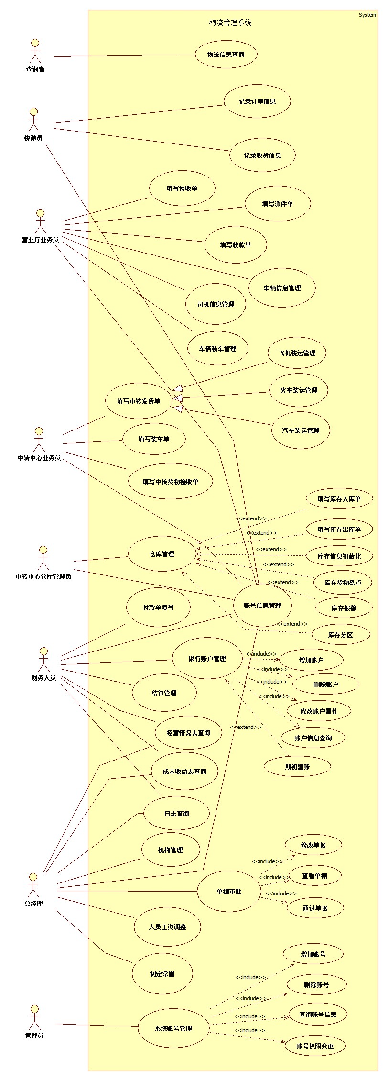
用例
8个参与者，共30+个用例
用例根据参与者进行分配

Slide 3
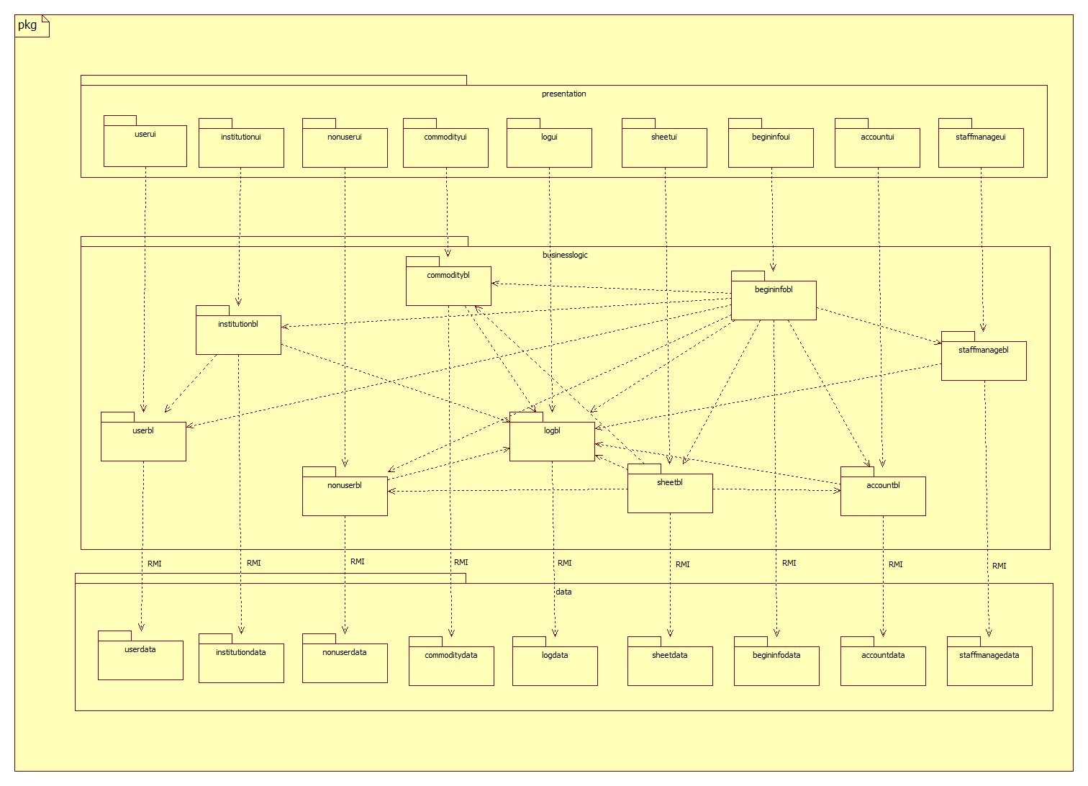
详细设计情况
Account 模块 负责银行账户
Begin Info 模块 负责期初建账
Commodity 模块 负责库存
Institution 模块 负责机构管理
Log 模块 负责日志
Login 模块 负责登陆
Nonuser 模块 负责非用户信息（包括司机车辆营业厅等等）
Sheet 模块 负责单据管理（包括填写单据和审批单据）
Staff Manage 模块 负责人员管理
User 模块 负责账户管理
Utility 模块 负责公用部分
组内分工按照模块划分：
同一模块的展示层，逻辑层和数据层都由同一个人完成

Slide 4
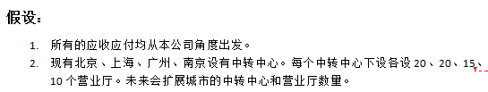
设计部分存在的问题
用例分工与模块的分工不一致，看别人的文档是一件很痛苦的事
【这再一次说明文档的重要性】
设计用例时漏了部分过程或者是项目实践中的要求，实现时才发现功能不全，导致文档变动大
比如：

Slide 5
实现
采用每个人负责几个模块的分工方式，各自实现自己的界面、bl和数据层

Slide 6
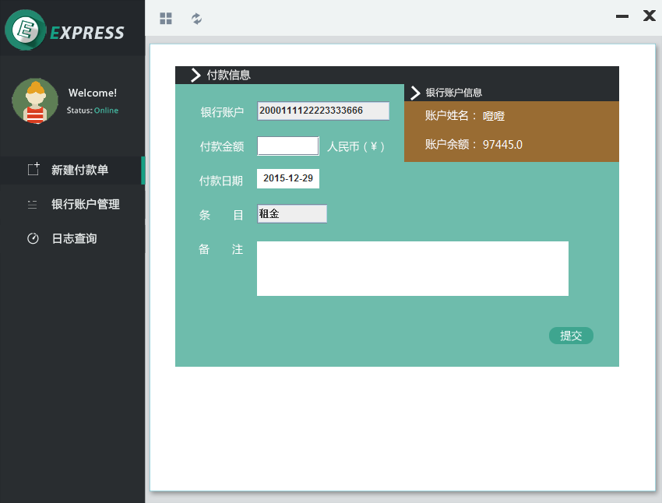
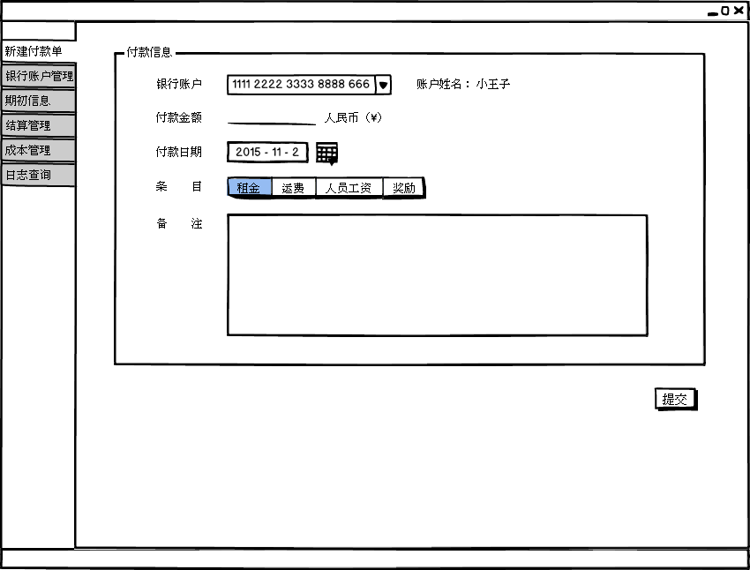
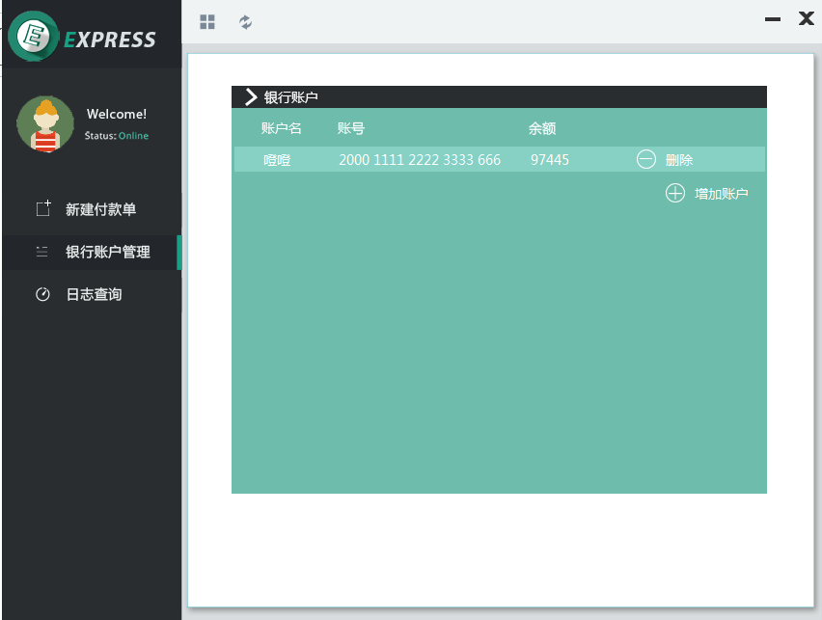
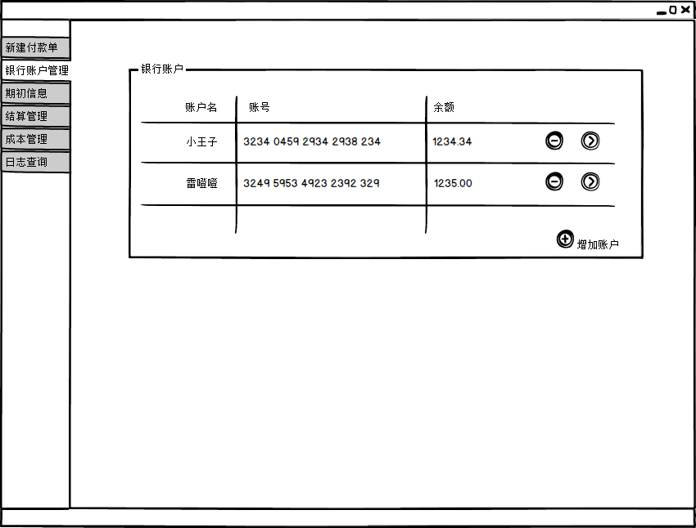
界面
根据界面原型完成实际界面的设计

Slide 7
实现部分存在的问题
Build-Fix模式 修修补补补补修修不停歇也...
测试不可靠， 太过依赖syso大法
互相之间应当增加更多交流和商榷，否则，再回首时，已是不归路...

